Slide 1
Графы

Slide 2
Что такое граф?
Граф — это структура, представляющая собой набор объектов, в котором некоторые пары объектов в некотором смысле «связаны».
Объекты, называемые вершинами (также называемыми узлами или точками).
Каждая из связанных пар вершин называется ребром.

Slide 3
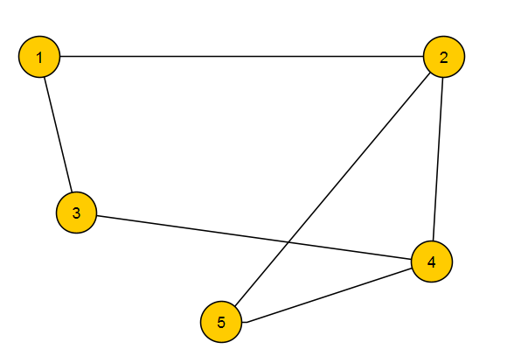
Что такое граф?
Например:
  Вершины (желтые кружки) is V = {1,2,3,4,5}
  Ребра (черные линии) это пары вершин, которые связаны. В этом случае ребра :
  E = {(1, 2), (1, 3), (2, 4),
  (2, 5), (3, 4), (4, 5)}
Мы также определяем граф как пару V и E. Если коротко, то G = (V, E).
Мы будем использовать это обозначение.

Slide 4
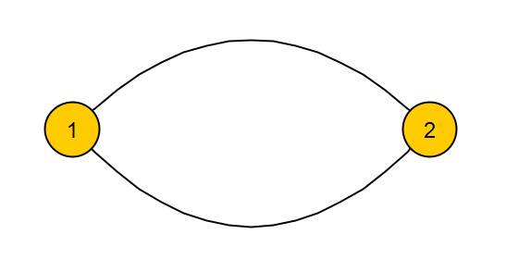
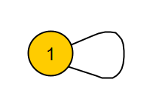
Что такое граф?
Параллельные вершины :
  Два или более ребра, соединяющие одну и ту же пару вершин.
  В примере вершины 1 и 2 соединены с 2 ребрами.
Петля
  Ребро, которое начинается и заканчивается в одной вершине.

Slide 5
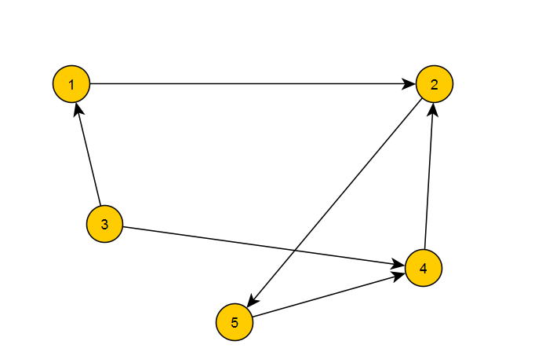
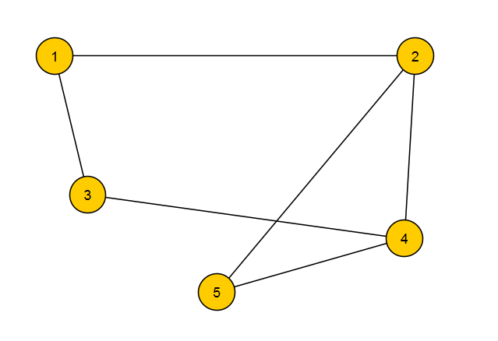
Что такое граф?
Типы графов
Если ребра в графе ориентированы, т. е. указывают только в одном направлении, граф называется ориентированным графом или орграфом.
Если ребра в графе не имеют направления, граф называется неориентированным графом.

Slide 6
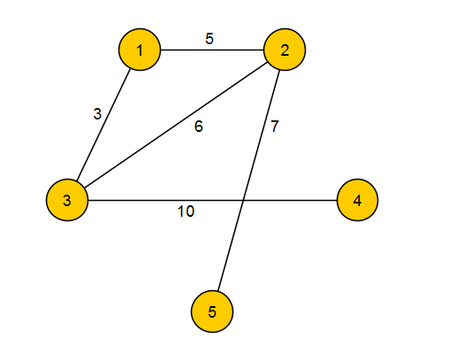
Что такое граф?
Типы графов
Граф, в котором каждое ребро имеет числовой «вес», называется взвешенным графом.

Slide 7
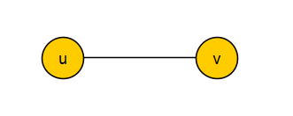
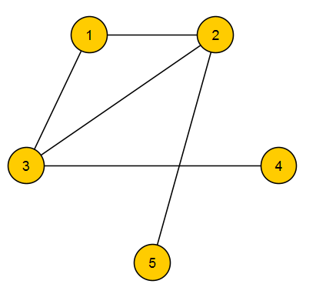

Что такое граф?
Терминология
Вершины u и v называются смежными, если u и v соединены некоторым ребром.
Количество ребер, инцидентных вершине, называется степенью вершины или deg(v). Вершина инцидентна ребру, если эта вершина является одной из двух вершин, которые соединяет ребро. Например, град(3) = 3
Листовая вершина — это вершина с deg(v) = 1, например, 5 — листовая вершина.
Изолированная вершина — это вершина с deg(v) = 0 , например, 6 — изолированная вершина.

Slide 8
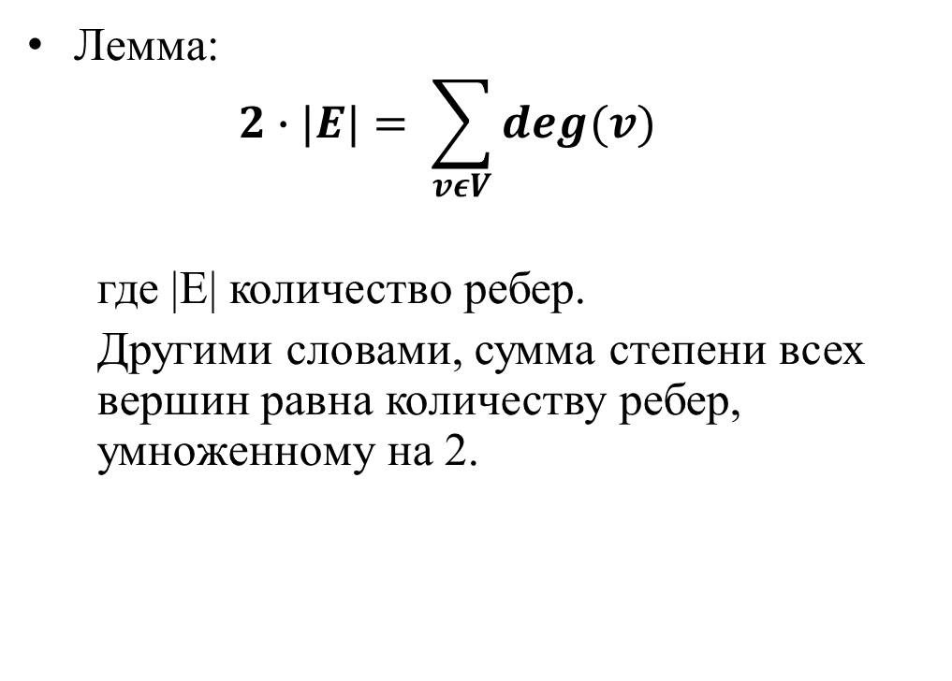
Что такое граф?
Лемма о рукопожатии
Лемма:
  $$2∙|E|= \sum_{vεV}{deg(v)}$$
  где |E| количество ребер.
  Другими словами, сумма степени всех вершин равна количеству ребер, умноженному на 2.

Slide 9
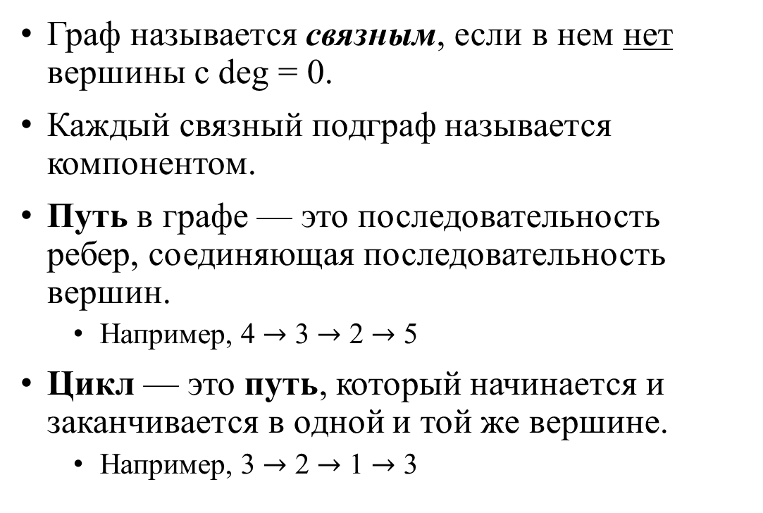
Что такое граф?
Терминология
Граф называется связным, если в нем нет вершины с deg = 0.
Каждый связный подграф называется компонентом.
Путь в графе — это последовательность ребер, соединяющая последовательность вершин.
  Например, 4 $→$ 3 $→$ 2 $→$ 5
Цикл — это путь, который начинается и заканчивается в одной и той же вершине.
  Например, 3 $→$ 2 $→$ 1 $→$ 3

Slide 10
Графическое представление

Slide 11
Что такое граф?
Представление
Нужно представить график в компьютере.
3 обычных вида представления։
  Список ребер
  Матрица смежности
  Список смежности

Slide 12
Что такое граф?
Представление. Список ребер
Простое перечисление ребер :
  Для этого примера список узлов
  {1, 2}, {2, 1}
  {1, 3}, {3, 1}
  {2, 3}, {3, 2}
  {2, 5}, {5, 2}
  {3, 4}, {4, 3}
Можно использовать 2 массива от и до.
Может использоваться массив пар.

Slide 13
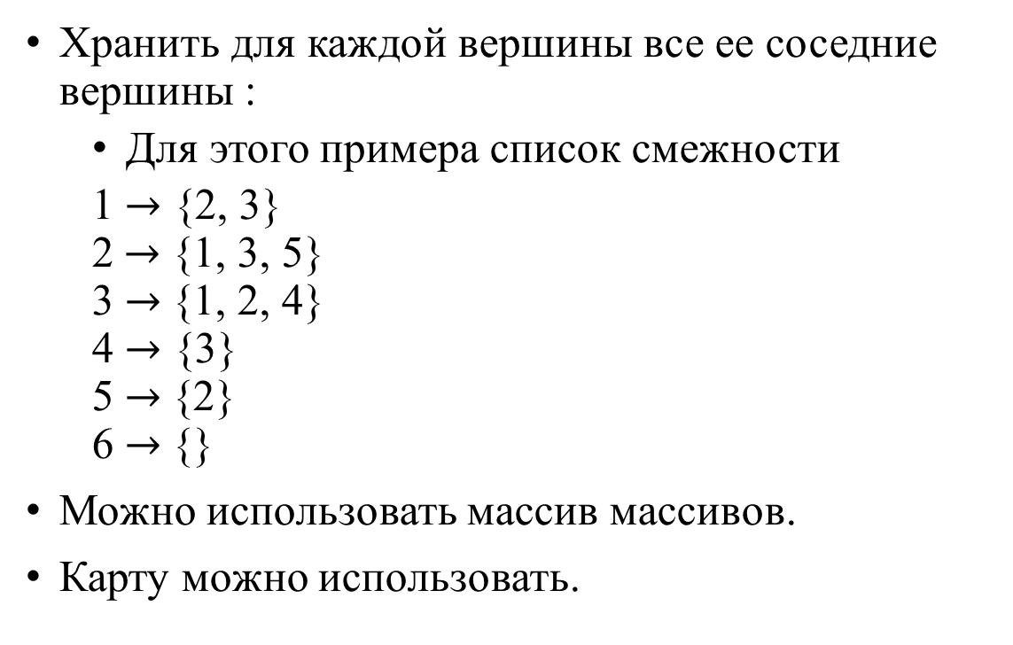
Что такое граф?
Представление: Список смежности
Хранить для каждой вершины все ее соседние вершины :
  Для этого примера список смежности
  1 $→$ {2, 3}
  2$→$ {1, 3, 5}
  3 $→${1, 2, 4}
  4 $→$ {3}
  5 $→${2}
  6 $→${}
Можно использовать массив массивов.
Карту можно использовать.

Slide 14
Что такое граф?
Представление։ Матрица смежности
Если между вершинами i и j есть ребро, то (i, j)-я матрица устанавливается в true, а в противном случае - в false:
  Для этого примера матрица смежности
Можно использовать массив массивов.
 | 1 | 2 | 3 | 4 | 5 | 6
1 | 0 | 1 | 1 | 0 | 0 | 0
2 | 1 | 0 | 1 | 0 | 1 | 0
3 | 1 | 1 | 0 | 1 | 0 | 0
4 | 0 | 0 | 1 | 0 | 0 | 0
5 | 0 | 1 | 0 | 0 | 0 | 0
6 | 0 | 0 | 0 | 0 | 0 | 0

Slide 15
Что такое граф?
Представление. Ориентированный граф
В случае ориентированного графа представление остается прежним, но ребра добавляются только в одном направлении.
  Например, матрица соединений для ориентированного графа будет :
  Обратите внимание, что для неориентированного графа (i, j) всегда равно (j, i). В случае направленного такого правила нет.
 | 1 | 2 | 3 | 4 | 5 | 6
1 | 0 | 1 | 0 | 0 | 0 | 0
2 | 0 | 0 | 0 | 0 | 1 | 0
3 | 1 | 1 | 0 | 1 | 0 | 0
4 | 0 | 0 | 0 | 0 | 0 | 0
5 | 0 | 0 | 0 | 0 | 0 | 0
6 | 0 | 0 | 0 | 0 | 0 | 0

Slide 16
Breadth First Search (BFS)
Поиск в ширину

Slide 17
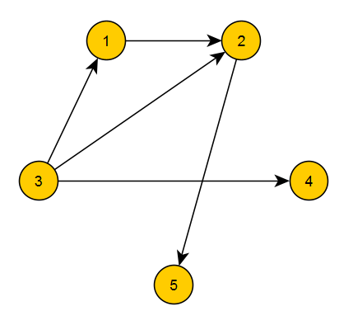
Breadth First Search (BFS)
  BFS также является методом обхода графа.
  Алгоритм:
BFS(v)
{
добавить v в очередь q
пока q не пусто
взять первую вершину u из q
удалить первую вершину из q
пометить u как посетившую
для всех непосещенных смежных вершин w из u
добавить w в q
}

Slide 18
Breadth First Search (BFS)
Легенда:
Зеленый вершины не посещены
Серый вершины в очереди
Черный вершины посещаются
Оранжевый вершина является текущей вершиной
Голубой стрелки пути по которому мы идем
Красный стрелки - это направление, в котором мы не можем идти
Посещенные вершины : {}
Очередь: {}
Текущая вершина : -
1
2
3
4
5
6
7
8

Slide 19
Breadth First Search (BFS)
Легенда:
Зеленый вершины не посещены
Серый вершины в очереди
Черный вершины посещаются
Оранжевый вершина является текущей вершиной
Голубой стрелки пути по которому мы идем
Красный стрелки - это направление, в котором мы не можем идти
Посещенные вершины : {}
Очередь : {1}
Текущая вершина : -
1
2
3
4
5
6
7
8

Slide 20
Breadth First Search (BFS)
Легенда:
Зеленый вершины не посещены
Серый вершины в очереди
Черный вершины посещаются
Оранжевый вершина является текущей вершиной
Голубой стрелки пути по которому мы идем
Красный стрелки - это направление, в котором мы не можем идти
Посещенные вершины : {1}
Очередь : {}
Текущая вершина : 1
1
2
3
4
5
6
7
8

Slide 21
Breadth First Search (BFS)
Легенда:
Зеленый вершины не посещены
Серый вершины в очереди
Черный вершины посещаются
Оранжевый вершина является текущей вершиной
Голубой стрелки пути по которому мы идем
Красный стрелки - это направление, в котором мы не можем идти
Посещенные вершины : {1}
Очередь : {}
Текущая вершина : 1
1
2
3
4
5
6
7
8

Slide 22
Breadth First Search (BFS)
Легенда:
Зеленый вершины не посещены
Серый вершины в очереди
Черный вершины посещаются
Оранжевый вершина является текущей вершиной
Голубой стрелки пути по которому мы идем
Красный стрелки - это направление, в котором мы не можем идти
Посещенные вершины : {1}
Очередь : {2, 4}
Текущая вершина: 1
1
2
3
4
5
6
7
8

Slide 23
Breadth First Search (BFS)
Легенда:
Зеленый вершины не посещены
Серый вершины в очереди
Черный вершины посещаются
Оранжевый вершина является текущей вершиной
Голубой стрелки пути по которому мы идем
Красный стрелки - это направление, в котором мы не можем идти
Посещенные вершины : {1}
Очередь : {2, 4}
Текущая вершина: 1
1
2
3
4
5
6
7
8

Slide 24
Breadth First Search (BFS)
Легенда:
Зеленый вершины не посещены
Серый вершины в очереди
Черный вершины посещаются
Оранжевый вершина является текущей вершиной
Голубой стрелки пути по которому мы идем
Красный стрелки - это направление, в котором мы не можем идти
Посещенные вершины : {1}
Очередь : {2, 4}
Текущая вершина: -
1
2
3
4
5
6
7
8

Slide 25
Breadth First Search (BFS)
Легенда:
Зеленый вершины не посещены
Серый вершины в очереди
Черный вершины посещаются
Оранжевый вершина является текущей вершиной
Голубой стрелки пути по которому мы идем
Красный стрелки - это направление, в котором мы не можем идти
Посещенные вершины : {1, 2}
Очередь : {4}
Текущая вершина : 2
1
2
3
4
5
6
7
8

Slide 26
Breadth First Search (BFS)
Легенда:
Зеленый вершины не посещены
Серый вершины в очереди
Черный вершины посещаются
Оранжевый вершина является текущей вершиной
Голубой стрелки пути по которому мы идем
Красный стрелки - это направление, в котором мы не можем идти
Посещенные вершины : {1, 2}
Очередь : {4}
Текущая вершина : 2
1
2
3
4
5
6
7
8

Slide 27
Breadth First Search (BFS)
Легенда:
Зеленый вершины не посещены
Серый вершины в очереди
Черный вершины посещаются
Оранжевый вершина является текущей вершиной
Голубой стрелки пути по которому мы идем
Красный стрелки - это направление, в котором мы не можем идти
Посещенные вершины : {1, 2}
Очередь : {4, 6, 7}
Текущая вершина : 2
1
2
3
4
5
6
7
8

Slide 28
Breadth First Search (BFS)
Легенда:
Зеленый вершины не посещены
Серый вершины в очереди
Черный вершины посещаются
Оранжевый вершина является текущей вершиной
Голубой стрелки пути по которому мы идем
Красный стрелки - это направление, в котором мы не можем идти
Посещенные вершины : {1, 2}
Очередь : {4, 6, 7}
Текущая вершина : 2
1
2
3
4
5
6
7
8

Slide 29
Breadth First Search (BFS)
Легенда:
Зеленый вершины не посещены
Серый вершины в очереди
Черный вершины посещаются
Оранжевый вершина является текущей вершиной
Голубой стрелки пути по которому мы идем
Красный стрелки - это направление, в котором мы не можем идти
Посещенные вершины : {1, 2}
Очередь : {4, 6, 7}
Текущая вершина : -
1
2
3
4
5
6
7
8

Slide 30
Breadth First Search (BFS)
Легенда:
Зеленый вершины не посещены
Серый вершины в очереди
Черный вершины посещаются
Оранжевый вершина является текущей вершиной
Голубой стрелки пути по которому мы идем
Красный стрелки - это направление, в котором мы не можем идти
Посещенные вершины : {1, 2, 4}
Очередь : {6, 7}
Текущая вершина : 4
1
2
3
4
5
6
7
8

Slide 31
Breadth First Search (BFS)
Легенда:
Зеленый вершины не посещены
Серый вершины в очереди
Черный вершины посещаются
Оранжевый вершина является текущей вершиной
Голубой стрелки пути по которому мы идем
Красный стрелки - это направление, в котором мы не можем идти
Посещенные вершины : {1, 2, 4}
Очередь : {6, 7}
Текущая вершина: 4
1
2
3
4
5
6
7
8

Slide 32
Breadth First Search (BFS)
Легенда:
Зеленый вершины не посещены
Серый вершины в очереди
Черный вершины посещаются
Оранжевый вершина является текущей вершиной
Голубой стрелки пути по которому мы идем
Красный стрелки - это направление, в котором мы не можем идти
Посещенные вершины : {1, 2, 4}
Очередь : {6, 7, 5}
Текущая вершина: 4
1
2
3
4
5
6
7
8

Slide 33
Breadth First Search (BFS)
Легенда:
Зеленый вершины не посещены
Серый вершины в очереди
Черный вершины посещаются
Оранжевый вершина является текущей вершиной
Голубой стрелки пути по которому мы идем
Красный стрелки - это направление, в котором мы не можем идти
Посещенные вершины : {1, 2, 4}
Очередь : {6, 7, 5}
Текущая вершина : 4
1
2
3
4
5
6
7
8

Slide 34
Breadth First Search (BFS)
Легенда:
Зеленый вершины не посещены
Серый вершины в очереди
Черный вершины посещаются
Оранжевый вершина является текущей вершиной
Голубой стрелки пути по которому мы идем
Красный стрелки - это направление, в котором мы не можем идти
Посещенные вершины : {1, 2, 4}
Очередь : {6, 7, 5}
Текущая вершина : -
1
2
3
4
5
6
7
8

Slide 35
Breadth First Search (BFS)
Легенда:
Зеленый вершины не посещены
Серый вершины в очереди
Черный вершины посещаются
Оранжевый вершина является текущей вершиной
Голубой стрелки пути по которому мы идем
Красный стрелки - это направление, в котором мы не можем идти
Посещенные вершины : {1, 2, 4, 6}
Очередь : {7, 5}
Текущая вершина : 6
1
2
3
4
5
6
7
8

Slide 36
Breadth First Search (BFS)
Легенда:
Зеленый вершины не посещены
Серый вершины в очереди
Черный вершины посещаются
Оранжевый вершина является текущей вершиной
Голубой стрелки пути по которому мы идем
Красный стрелки - это направление, в котором мы не можем идти
Посещенные вершины : {1, 2, 4, 6}
Очередь : {7, 5}
Текущая вершина : 6
1
2
3
4
5
6
7
8

Slide 37
Breadth First Search (BFS)
Легенда:
Зеленый вершины не посещены
Серый вершины в очереди
Черный вершины посещаются
Оранжевый вершина является текущей вершиной
Голубой стрелки пути по которому мы идем
Красный стрелки - это направление, в котором мы не можем идти
Посещенные вершины : {1, 2, 4, 6}
Очередь : {7, 5}
Текущая вершина : 6
1
2
3
4
5
6
7
8

Slide 38
Breadth First Search (BFS)
Легенда:
Зеленый вершины не посещены
Серый вершины в очереди
Черный вершины посещаются
Оранжевый вершина является текущей вершиной
Голубой стрелки пути по которому мы идем
Красный стрелки - это направление, в котором мы не можем идти
Посещенные вершины : {1, 2, 4, 6}
Очередь : {7, 5}
Текущая вершина : -
1
2
3
4
5
6
7
8

Slide 39
Breadth First Search (BFS)
Легенда:
Зеленый вершины не посещены
Серый вершины в очереди
Черный вершины посещаются
Оранжевый вершина является текущей вершиной
Голубой стрелки пути по которому мы идем
Красный стрелки - это направление, в котором мы не можем идти
Посещенные вершины : {1, 2, 4, 6, 7}
Очередь : {5}
Текущая вершина : 7
1
2
3
4
5
6
7
8

Slide 40
Breadth First Search (BFS)
Легенда:
Зеленый вершины не посещены
Серый вершины в очереди
Черный вершины посещаются
Оранжевый вершина является текущей вершиной
Голубой стрелки пути по которому мы идем
Красный стрелки - это направление, в котором мы не можем идти
Посещенные вершины : {1, 2, 4, 6, 7}
Очередь : {5}
Текущая вершина : 7
1
2
3
4
5
6
7
8

Slide 41
Breadth First Search (BFS)
Легенда:
Зеленый вершины не посещены
Серый вершины в очереди
Черный вершины посещаются
Оранжевый вершина является текущей вершиной
Голубой стрелки пути по которому мы идем
Красный стрелки - это направление, в котором мы не можем идти
Посещенные вершины : {1, 2, 4, 6, 7}
Очередь : {5, 3}
Текущая вершина : 7
1
2
3
4
5
6
7
8

Slide 42
Breadth First Search (BFS)
Легенда:
Зеленый вершины не посещены
Серый вершины в очереди
Черный вершины посещаются
Оранжевый вершина является текущей вершиной
Голубой стрелки пути по которому мы идем
Красный стрелки - это направление, в котором мы не можем идти
Посещенные вершины : {1, 2, 4, 6, 7}
Очередь : {5, 3}
Текущая вершина : 7
1
2
3
4
5
6
7
8

Slide 43
Breadth First Search (BFS)
Легенда:
Зеленый вершины не посещены
Серый вершины в очереди
Черный вершины посещаются
Оранжевый вершина является текущей вершиной
Голубой стрелки пути по которому мы идем
Красный стрелки - это направление, в котором мы не можем идти
Посещенные вершины : {1, 2, 4, 6, 7}
Очередь : {5, 3}
Текущая вершина : -
1
2
3
4
5
6
7
8

Slide 44
Breadth First Search (BFS)
Легенда:
Зеленый вершины не посещены
Серый вершины в очереди
Черный вершины посещаются
Оранжевый вершина является текущей вершиной
Голубой стрелки пути по которому мы идем
Красный стрелки - это направление, в котором мы не можем идти
Посещенные вершины : {1, 2, 4, 6, 7, 5}
Очередь : {3}
Текущая вершина : 5
1
2
3
4
5
6
7
8

Slide 45
Breadth First Search (BFS)
Легенда:
Зеленый вершины не посещены
Серый вершины в очереди
Черный вершины посещаются
Оранжевый вершина является текущей вершиной
Голубой стрелки пути по которому мы идем
Красный стрелки - это направление, в котором мы не можем идти
Посещенные вершины : {1, 2, 4, 6, 7, 5}
Очередь : {3}
Текущая вершина : 5
1
2
3
4
5
6
7
8

Slide 46
Breadth First Search (BFS)
Легенда:
Зеленый вершины не посещены
Серый вершины в очереди
Черный вершины посещаются
Оранжевый вершина является текущей вершиной
Голубой стрелки пути по которому мы идем
Красный стрелки - это направление, в котором мы не можем идти
Посещенные вершины : {1, 2, 4, 6, 7, 5}
Очередь : {3, 8}
Текущая вершина : 5
1
2
3
4
5
6
7
8

Slide 47
Breadth First Search (BFS)
Легенда:
Зеленый вершины не посещены
Серый вершины в очереди
Черный вершины посещаются
Оранжевый вершина является текущей вершиной
Голубой стрелки пути по которому мы идем
Красный стрелки - это направление, в котором мы не можем идти
Посещенные вершины : {1, 2, 4, 6, 7, 5}
Очередь : {3, 8}
Текущая вершина : 5
1
2
3
4
5
6
7
8

Slide 48
Breadth First Search (BFS)
Легенда:
Зеленый вершины не посещены
Серый вершины в очереди
Черный вершины посещаются
Оранжевый вершина является текущей вершиной
Голубой стрелки пути по которому мы идем
Красный стрелки - это направление, в котором мы не можем идти
Посещенные вершины : {1, 2, 4, 6, 7, 5}
Очередь : {3, 8}
Текущая вершина : -
1
2
3
4
5
6
7
8

Slide 49
Breadth First Search (BFS)
Легенда:
Зеленый вершины не посещены
Серый вершины в очереди
Черный вершины посещаются
Оранжевый вершина является текущей вершиной
Голубой стрелки пути по которому мы идем
Красный стрелки - это направление, в котором мы не можем идти
Посещенные вершины : {1, 2, 4, 6, 7, 5, 3}
Очередь : {8}
Текущая вершина : 3
1
2
3
4
5
6
7
8

Slide 50
Breadth First Search (BFS)
Легенда:
Зеленый вершины не посещены
Серый вершины в очереди
Черный вершины посещаются
Оранжевый вершина является текущей вершиной
Голубой стрелки пути по которому мы идем
Красный стрелки - это направление, в котором мы не можем идти
Посещенные вершины : {1, 2, 4, 6, 7, 5, 3}
Очередь : {8}
Текущая вершина : 3
1
2
3
4
5
6
7
8

Slide 51
Breadth First Search (BFS)
Легенда:
Зеленый вершины не посещены
Серый вершины в очереди
Черный вершины посещаются
Оранжевый вершина является текущей вершиной
Голубой стрелки пути по которому мы идем
Красный стрелки - это направление, в котором мы не можем идти
Посещенные вершины : {1, 2, 4, 6, 7, 5, 3}
Очередь : {8}
Текущая вершина : 3
1
2
3
4
5
6
7
8

Slide 52
Breadth First Search (BFS)
Легенда:
Зеленый вершины не посещены
Серый вершины в очереди
Черный вершины посещаются
Оранжевый вершина является текущей вершиной
Голубой стрелки пути по которому мы идем
Красный стрелки - это направление, в котором мы не можем идти
Посещенные вершины : {1, 2, 4, 6, 7, 5, 3}
Очередь : {8}
Текущая вершина : -
1
2
3
4
5
6
7
8

Slide 53
Breadth First Search (BFS)
Легенда:
Зеленый вершины не посещены
Серый вершины в очереди
Черный вершины посещаются
Оранжевый вершина является текущей вершиной
Голубой стрелки пути по которому мы идем
Красный стрелки - это направление, в котором мы не можем идти
Посещенные вершины : {1, 2, 4, 6, 7, 5, 3, 8}
Очередь : {}
Текущая вершина : 8
1
2
3
4
5
6
7
8

Slide 54
Breadth First Search (BFS)
Легенда:
Зеленый вершины не посещены
Серый вершины в очереди
Черный вершины посещаются
Оранжевый вершина является текущей вершиной
Голубой стрелки пути по которому мы идем
Красный стрелки - это направление, в котором мы не можем идти
Посещенные вершины : {1, 2, 4, 6, 7, 5, 3, 8}
Очередь : {}
Текущая вершина : 8
1
2
3
4
5
6
7
8

Slide 55
Breadth First Search (BFS)
Легенда:
Зеленый вершины не посещены
Серый вершины в очереди
Черный вершины посещаются
Оранжевый вершина является текущей вершиной
Голубой стрелки пути по которому мы идем
Красный стрелки - это направление, в котором мы не можем идти
Посещенные вершины : {1, 2, 4, 6, 7, 5, 3, 8}
Очередь : {}
Текущая вершина : 8
1
2
3
4
5
6
7
8

Slide 56
Breadth First Search (BFS)
Легенда:
Зеленый вершины не посещены
Серый вершины в очереди
Черный вершины посещаются
Оранжевый вершина является текущей вершиной
Голубой стрелки пути по которому мы идем
Красный стрелки - это направление, в котором мы не можем идти
Посещенные вершины : {1, 2, 4, 6, 7, 5, 3, 8}
Очередь : {}
Текущая вершина : -
1
2
3
4
5
6
7
8

Slide 57
Breadth First Search (BFS)
Легенда:
Зеленый вершины не посещены
Серый вершины в очереди
Черный вершины посещаются
Оранжевый вершина является текущей вершиной
Голубой стрелки пути по которому мы идем
Красный стрелки - это направление, в котором мы не можем идти
Посещенные вершины : {1, 2, 4, 6, 7, 5, 3, 8}
Очередь : {}
Текущая вершина : -
1
2
3
4
5
6
7
8

Slide 58
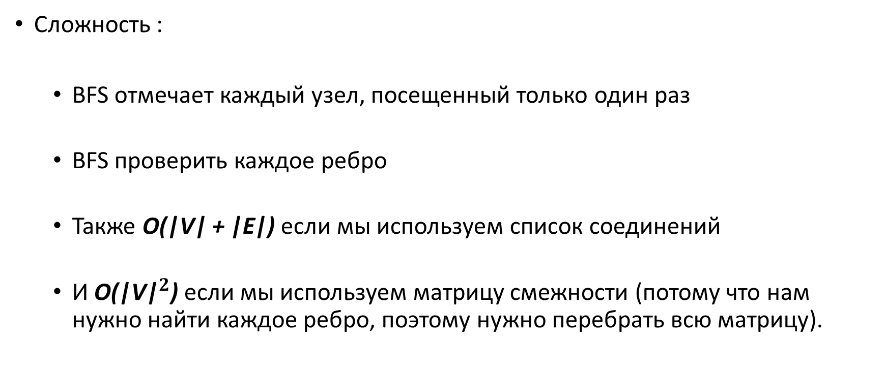
Breadth First Search (BFS)
Сложность :
  BFS отмечает каждый узел, посещенный только один раз
  BFS проверить каждое ребро
  Также O(|V| + |E|) если мы используем список соединений
  И O(${\text{|}\text{V}\text{|}}^{2}$) если мы используем матрицу смежности (потому что нам нужно найти каждое ребро, поэтому нужно перебрать всю матрицу).

Slide 59
Depth First Search (DFS)
Поиск в глубину

Slide 60
Depth First Search (DFS)
Легенда:
Зеленый вершины не посещены
Серый вершины в очереди
Черный вершины посещаются
Оранжевый вершина является текущей вершиной
Голубой стрелки пути по которому мы идем
Красный стрелки - это направление, в котором мы не можем идти
Посещенные вершины : {}
Стек: {}
Текущая вершина : -
1
2
3
4
5
6
7
8

Slide 61
Depth First Search (DFS)
Легенда:
Зеленый вершины не посещены
Серый вершины в очереди
Черный вершины посещаются
Оранжевый вершина является текущей вершиной
Голубой стрелки пути по которому мы идем
Красный стрелки - это направление, в котором мы не можем идти
Посещенные вершины : {}
Стек : {1}
Текущая вершина : -
1
2
3
4
5
6
7
8

Slide 62
Depth First Search (DFS)
Легенда:
Зеленый вершины не посещены
Серый вершины в очереди
Черный вершины посещаются
Оранжевый вершина является текущей вершиной
Голубой стрелки пути по которому мы идем
Красный стрелки - это направление, в котором мы не можем идти
Посещенные вершины : {1}
Стек : {}
Текущая вершина : 1
1
2
3
4
5
6
7
8

Slide 63
Depth First Search (DFS)
Легенда:
Зеленый вершины не посещены
Серый вершины в очереди
Черный вершины посещаются
Оранжевый вершина является текущей вершиной
Голубой стрелки пути по которому мы идем
Красный стрелки - это направление, в котором мы не можем идти
Посещенные вершины : {1}
Стек : {}
Текущая вершина : 1
1
2
3
4
5
6
7
8

Slide 64
Depth First Search (DFS)
Легенда:
Зеленый вершины не посещены
Серый вершины в очереди
Черный вершины посещаются
Оранжевый вершина является текущей вершиной
Голубой стрелки пути по которому мы идем
Красный стрелки - это направление, в котором мы не можем идти
Посещенные вершины : {1}
Стек : {2, 4}
Текущая вершина: 1
1
2
3
4
5
6
7
8

Slide 65
Depth First Search (DFS)
Легенда:
Зеленый вершины не посещены
Серый вершины в очереди
Черный вершины посещаются
Оранжевый вершина является текущей вершиной
Голубой стрелки пути по которому мы идем
Красный стрелки - это направление, в котором мы не можем идти
Посещенные вершины : {1}
Cтек : {2, 4}
Текущая вершина: 1
1
2
3
4
5
6
7
8

Slide 66
Depth First Search (DFS)
Легенда:
Зеленый вершины не посещены
Серый вершины в очереди
Черный вершины посещаются
Оранжевый вершина является текущей вершиной
Голубой стрелки пути по которому мы идем
Красный стрелки - это направление, в котором мы не можем идти
Посещенные вершины : {1}
Стек : {2, 4}
Текущая вершина: -
1
2
3
4
5
6
7
8

Slide 67
Depth First Search (DFS)
Легенда:
Зеленый вершины не посещены
Серый вершины в очереди
Черный вершины посещаются
Оранжевый вершина является текущей вершиной
Голубой стрелки пути по которому мы идем
Красный стрелки - это направление, в котором мы не можем идти
Посещенные вершины : {1, 2}
Стек : {4}
Текущая вершина : 2
1
2
3
4
5
6
7
8

Slide 68
Depth First Search (DFS)
Легенда:
Зеленый вершины не посещены
Серый вершины в очереди
Черный вершины посещаются
Оранжевый вершина является текущей вершиной
Голубой стрелки пути по которому мы идем
Красный стрелки - это направление, в котором мы не можем идти
Посещенные вершины : {1, 2}
Стек : {6, 7, 4}
Текущая вершина : 2
1
2
3
4
5
6
7
8

Slide 69
Depth First Search (DFS)
Легенда:
Зеленый вершины не посещены
Серый вершины в очереди
Черный вершины посещаются
Оранжевый вершина является текущей вершиной
Голубой стрелки пути по которому мы идем
Красный стрелки - это направление, в котором мы не можем идти
Посещенные вершины : {1, 2}
Стек : {6, 7, 4}
Текущая вершина : 2
1
2
3
4
5
6
7
8

Slide 70
Depth First Search (DFS)
Легенда:
Зеленый вершины не посещены
Серый вершины в очереди
Черный вершины посещаются
Оранжевый вершина является текущей вершиной
Голубой стрелки пути по которому мы идем
Красный стрелки - это направление, в котором мы не можем идти
Посещенные вершины : {1, 2}
Стек : {6, 7, 4}
Текущая вершина : 2
1
2
3
4
5
6
7
8

Slide 71
Depth First Search (DFS)
Легенда:
Зеленый вершины не посещены
Серый вершины в очереди
Черный вершины посещаются
Оранжевый вершина является текущей вершиной
Голубой стрелки пути по которому мы идем
Красный стрелки - это направление, в котором мы не можем идти
Посещенные вершины : {1, 2}
Стек : {6, 7, 4}
Текущая вершина : -
1
2
3
4
5
6
7
8

Slide 72
Depth First Search (DFS)
Легенда:
Зеленый вершины не посещены
Серый вершины в очереди
Черный вершины посещаются
Оранжевый вершина является текущей вершиной
Голубой стрелки пути по которому мы идем
Красный стрелки - это направление, в котором мы не можем идти
Посещенные вершины : {1, 2, 6}
Стек : {7, 4}
Текущая вершина : 6
1
2
3
4
5
6
7
8

Slide 73
Depth First Search (DFS)
Легенда:
Зеленый вершины не посещены
Серый вершины в очереди
Черный вершины посещаются
Оранжевый вершина является текущей вершиной
Голубой стрелки пути по которому мы идем
Красный стрелки - это направление, в котором мы не можем идти
Посещенные вершины : {1, 2, 6, 7}
Стек : {3, 4}
Текущая вершина : 7
1
2
3
4
5
6
7
8

Slide 74
Depth First Search (DFS)
Легенда:
Зеленый вершины не посещены
Серый вершины в очереди
Черный вершины посещаются
Оранжевый вершина является текущей вершиной
Голубой стрелки пути по которому мы идем
Красный стрелки - это направление, в котором мы не можем идти
Посещенные вершины : {1, 2, 6, 7, 3}
Стек : {4}
Текущая вершина : 3
1
2
3
4
5
6
7
8

Slide 75
Depth First Search (DFS)
Легенда:
Зеленый вершины не посещены
Серый вершины в очереди
Черный вершины посещаются
Оранжевый вершина является текущей вершиной
Голубой стрелки пути по которому мы идем
Красный стрелки - это направление, в котором мы не можем идти
Посещенные вершины : {1, 2, 6, 7, 3, 4}
Стек : {5}
Текущая вершина: 4
1
2
3
4
5
6
7
8

Slide 76
Depth First Search (DFS)
Легенда:
Зеленый вершины не посещены
Серый вершины в очереди
Черный вершины посещаются
Оранжевый вершина является текущей вершиной
Голубой стрелки пути по которому мы идем
Красный стрелки - это направление, в котором мы не можем идти
Посещенные вершины : {1, 2, 6, 7, 3, 4, 5}
Стек : {8}
Текущая вершина : 5
1
2
3
4
5
6
7
8

Slide 77
Depth First Search (DFS)
Легенда:
Зеленый вершины не посещены
Серый вершины в очереди
Черный вершины посещаются
Оранжевый вершина является текущей вершиной
Голубой стрелки пути по которому мы идем
Красный стрелки - это направление, в котором мы не можем идти
Посещенные вершины : {1, 2, 6, 7, 3, 4, 5}
Стек : {}
Текущая вершина : 8
1
2
3
4
5
6
7
8

Slide 78
Depth First Search (DFS)
Легенда:
Зеленый вершины не посещены
Серый вершины в очереди
Черный вершины посещаются
Оранжевый вершина является текущей вершиной
Голубой стрелки пути по которому мы идем
Красный стрелки - это направление, в котором мы не можем идти
Посещенные вершины : {1, 2, 6, 7, 3, 4, 5, 8}
Очередь : {}
Текущая вершина : -
1
2
3
4
5
6
7
8

Slide 79
Depth First Search (DFS)
Сложность :
  BFS отмечает каждый узел, посещенный только один раз
  BFS проверить каждое ребро
  Также O(|V| + |E|) если мы используем список соединений
  И O(${\text{|}\text{V}\text{|}}^{2}$) если мы используем матрицу смежности (потому что нам нужно найти каждое ребро, поэтому нужно перебрать всю матрицу).

Slide 80
Алгоритм Дейкстры

Slide 81
Алгоритм Дейкстры
Э́дсгер Ви́бе Де́йкстра (11.05.1930— 6.08.2002) — нидерландский учёный, труды которого оказали влияние на развитие информатики и информационных технологий, является одним из разработчиков концепции структурного программирования и других идей, лауреат премии Тьюринга 1972г.
Известность Дейкстре принесли его работы в области применения математической логики при разработке компьютерных программ, идея применения «семафоров» для синхронизации процессов в многозадачных системах, а так же разработка алгоритма нахождения кратчайшего пути на взвешенном графе без ребер отрицательного веса.

Slide 82
Последовательность шагов
Выбрать начальную вершину, присвоить стоимость пути до нее – 0, остальным вершинам ∞;
Все вершины являются не выделенными;
Объявить первую вершину текущей;
Стоимости путей до всех невыделенных вершин находятся след. образом: стоимость пути до невыделенной вершины есть минимальное число из стоимости старого пути до данной вершины, равное сумме стоимости пути до текущей вершины и веса ребра соединяющего текущую и невыделенную вершины.
Среди невыделенных вершин выбирается вершина с минимальной стоимостью пути до нее. Если такой вершины нет (стоимость путей до всех вершин равна ∞), то путь не существует и алгоритм завершается, иначе текущей вершиной становится найденная, и она же выделяется.
Если все вершины являются выделенными (до всех них найден кратчайший путь), то алгоритм завершается, иначе переход на шаг 4.

Slide 83
Нахождение кратчайшего пути в неориентированном графе
Дан неориентированный граф без ребер отрицательного веса. Необходимо найти в нем кратчайшие пути из вершины A до всех остальных вершин.
3
5
B
D
G
5
2
5
А
2
H
10
2
4
2
3
C
E
F
7
6

Slide 84
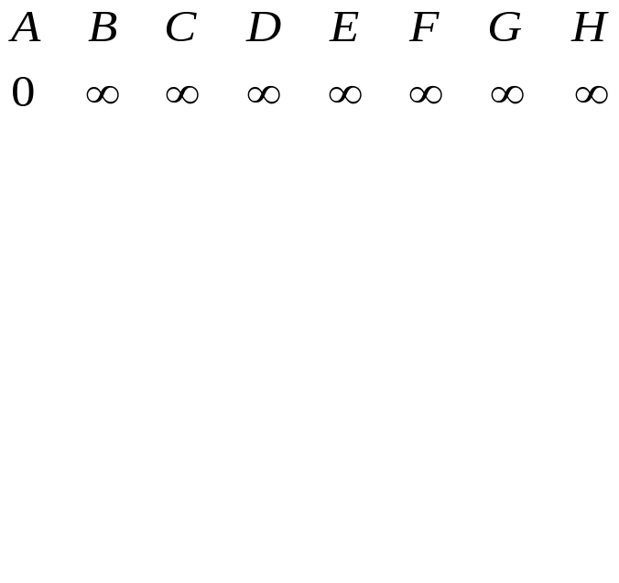
Нахождение кратчайшего пути в неориентированном графе
Шаги 1-3. Выберем вершину А в качестве первой, выделим ее и присвоим ей стоимость пути до нее равную 0, остальным же вершинам присвоим стоимость равную ∞.
3
5
B
D
G
5
2
5
А
2
H
10
2
4
2
3
C
7
E
F
6

Slide 85
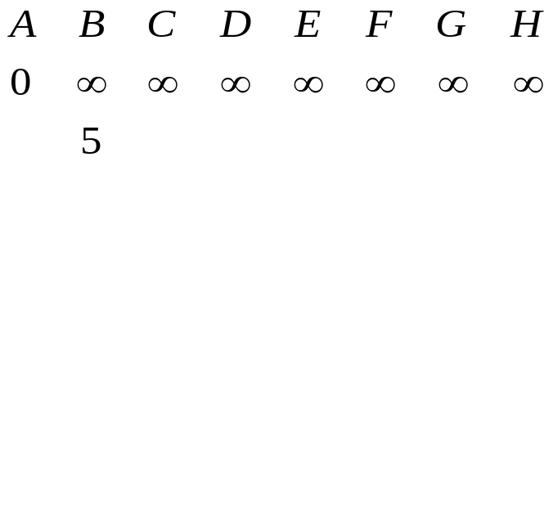
Нахождение кратчайшего пути в неориентированном графе
Шаг 4. Для каждой невыделенной вершины выполним вычисление: суммируем стоимость пути до текущей вершины и вес ребра соединяющего ее с невыделенной вершиной. Если эта сумма меньше стоимости пути до невыделенной вершины, то присваиваем найденную стоимость невыделенной вершине, иначе, продолжаем считать прежнюю стоимость пути до невыделенной вершины минимальной.
0+5=5 < ∞ ? Да
3
5
B
D
G
5
2
5
А
2
H
10
2
4
2
3
C
7
E
F
6

Slide 86
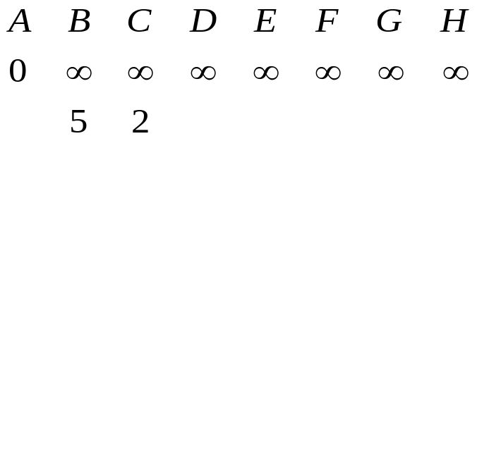
Нахождение кратчайшего пути в неориентированном графе
Шаг 4. Для каждой невыделенной вершины выполним вычисление: суммируем стоимость пути до текущей вершины и вес ребра соединяющего ее с невыделенной вершиной. Если эта сумма меньше стоимости пути до невыделенной вершины, то присваиваем найденную стоимость невыделенной вершине, иначе, продолжаем считать прежнюю стоимость пути до невыделенной вершины минимальной.
0+5=5 < ∞ ? Да
3
5
B
D
G
5
2
5
А
2
H
10
2
4
2
3
C
7
E
F
6
0+2=2 < ∞ ? Да

Slide 87
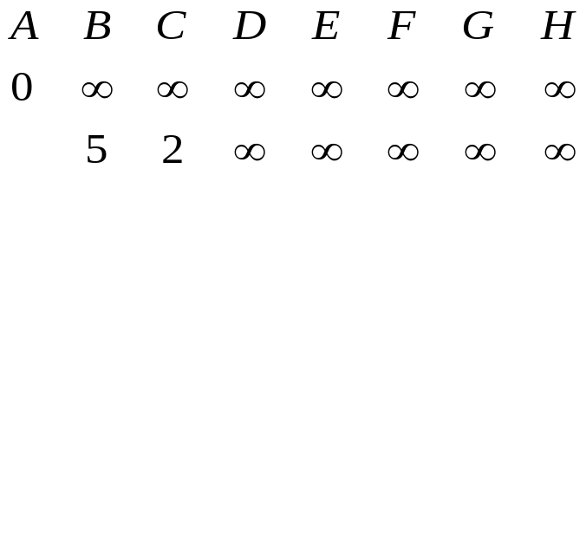
Нахождение кратчайшего пути в неориентированном графе
Шаг 5. Среди невыделенных вершин выбирается вершина с минимальной стоимостью пути до нее. Если такой вершины нет (стоимость путей до всех вершин равна ∞), то путь не существует и алгоритм завершается, иначе текущей вершиной становится найденная, и она же выделяется
3
5
B
D
G
5
2
5
А
2
H
10
2
4
2
3
C
7
E
F
6

Slide 88
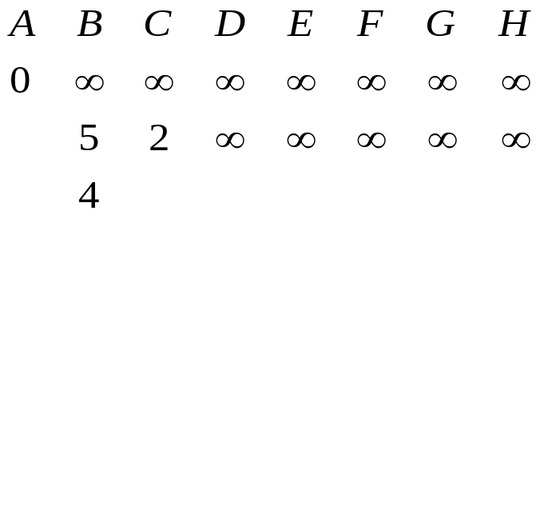
Нахождение кратчайшего пути в неориентированном графе
Шаг 4. Для каждой невыделенной вершины выполним вычисление: суммируем стоимость пути до текущей вершины и вес ребра соединяющего ее с невыделенной вершиной. Если эта сумма меньше стоимости пути до невыделенной вершины, то присваиваем найденную стоимость невыделенной вершине, иначе, продолжаем считать прежнюю стоимость пути до невыделенной вершины минимальной.
3
5
B
D
G
5
2
5
А
2
H
10
2
4
2
3
C
7
E
F
6
2+2=4 < 5 ? Да

Slide 89
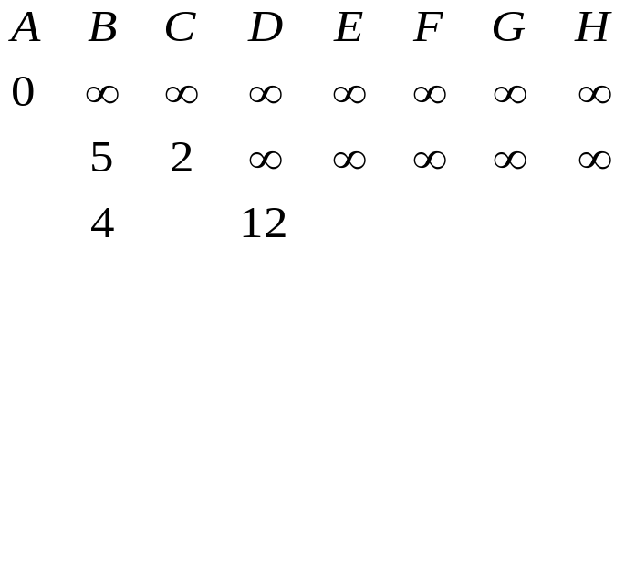
Нахождение кратчайшего пути в неориентированном графе
Повторяем шаг 4 для новой вершины
2+10=12 < ∞ ? Да
3
5
B
D
G
5
2
5
А
2
H
10
2
4
2
3
C
7
E
F
6
2+2=4 < 5 ? Да

Slide 90
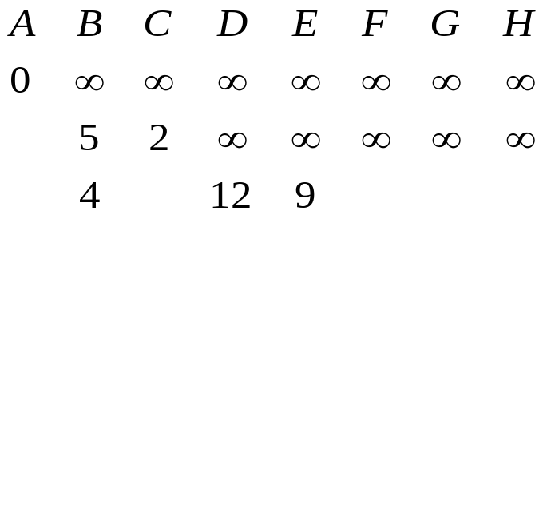
Нахождение кратчайшего пути в неориентированном графе
Повторяем шаг 4 для новой вершины
2+10=12 < ∞ ? Да
3
5
B
D
G
5
2
5
А
2
H
10
2
4
2
3
C
7
E
F
6
2+2=4 < 5 ? Да
2+7=9 < ∞ ? Да

Slide 91
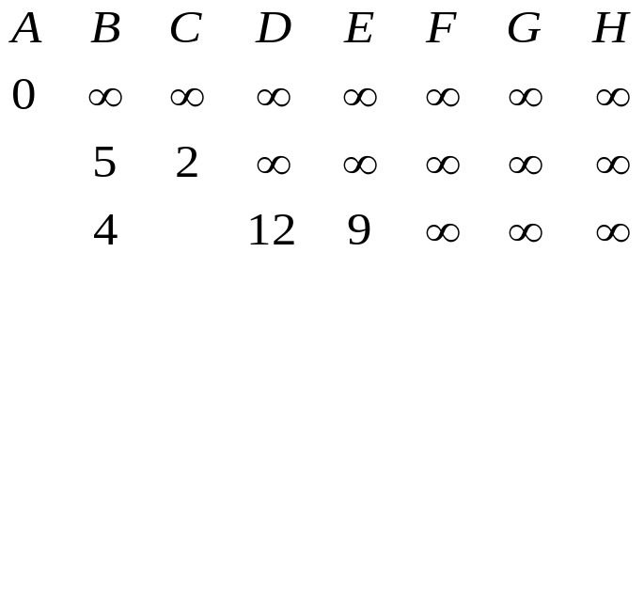
Нахождение кратчайшего пути в неориентированном графе
Повторяем шаг 5 для выделения новой вершины с минимальной стоимостью пути
3
5
B
D
G
5
2
5
А
2
H
10
2
4
2
3
C
7
E
F
6

Slide 92
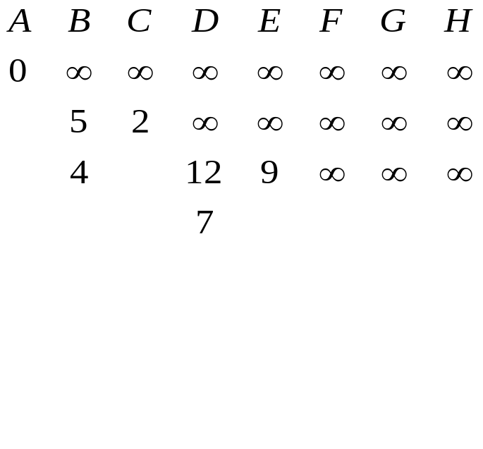
Нахождение кратчайшего пути в неориентированном графе
Повторяем шаг 4 для новой вершины
4+3=7 < 12 ? Да
3
5
B
D
G
5
2
5
А
2
H
10
2
4
2
3
C
7
E
F
6

Slide 93
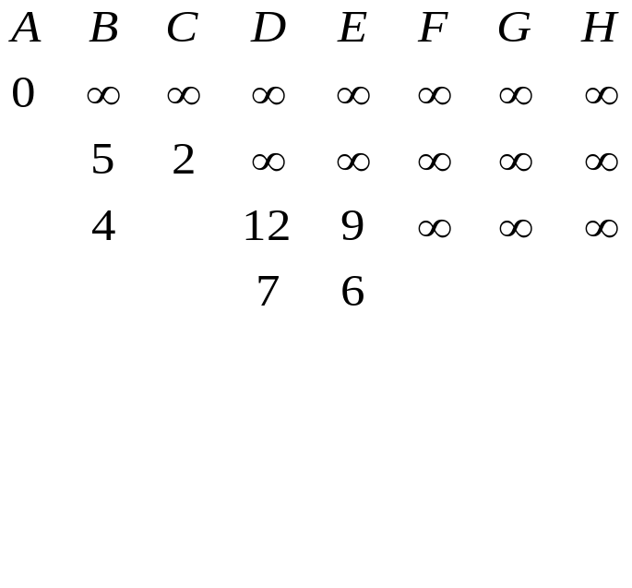
Нахождение кратчайшего пути в неориентированном графе
Повторяем шаг 4 для новой вершины
4+3=7 < 12 ? Да
3
5
B
D
G
5
2
5
А
2
H
10
2
4
2
3
C
7
E
F
6
4+2=6 < 9 ? Да

Slide 94
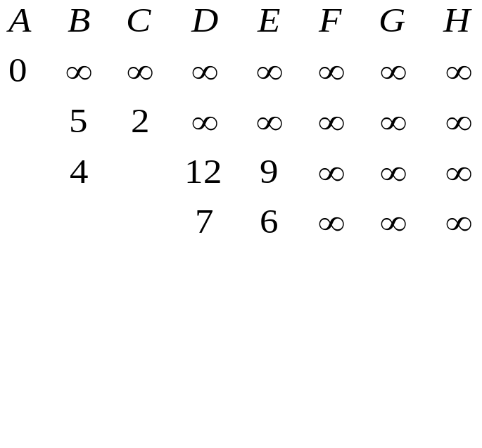
Нахождение кратчайшего пути в неориентированном графе
Повторяем шаг 5 для выделения новой вершины с минимальной стоимостью пути
3
5
B
D
G
5
2
5
А
2
H
10
2
4
2
3
C
7
E
F
6

Slide 95
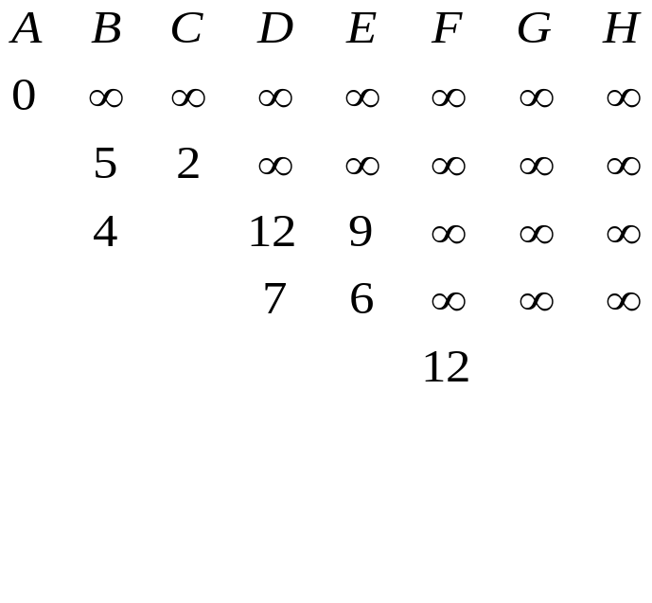
Нахождение кратчайшего пути в неориентированном графе
Повторяем шаг 4 для новой вершины
3
5
B
D
G
5
2
5
А
2
H
10
2
4
2
3
C
7
E
F
6
6+6=12 < ∞ ? Да

Slide 96
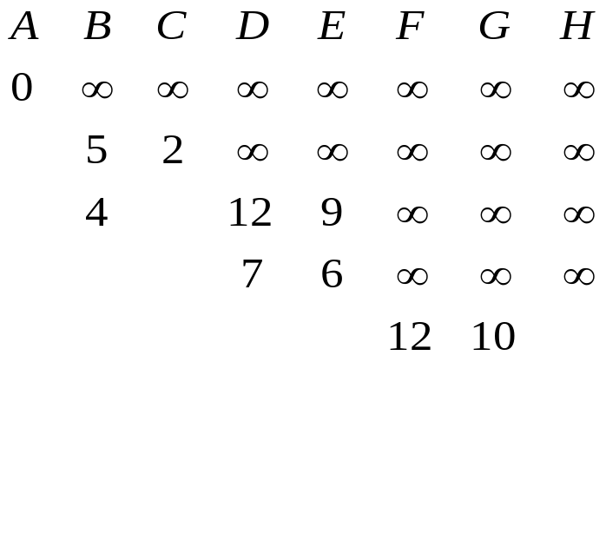
Нахождение кратчайшего пути в неориентированном графе
Повторяем шаг 4 для новой вершины
6+4=10 < ∞ ? Да
3
5
B
D
G
5
2
5
А
2
H
10
2
4
2
3
C
7
E
F
6
6+6=12 < ∞ ? Да

Slide 97
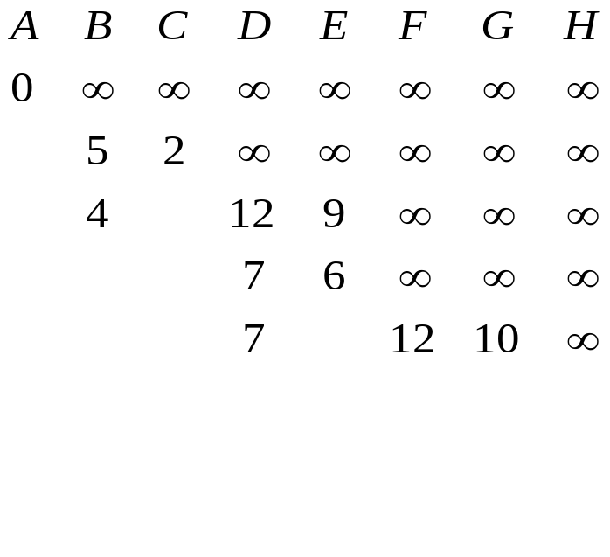
Нахождение кратчайшего пути в неориентированном графе
Повторяем шаг 5 для выделения новой вершины с минимальной стоимостью пути
3
5
B
D
G
5
2
5
А
2
H
10
2
4
2
3
C
7
E
F
6

Slide 98
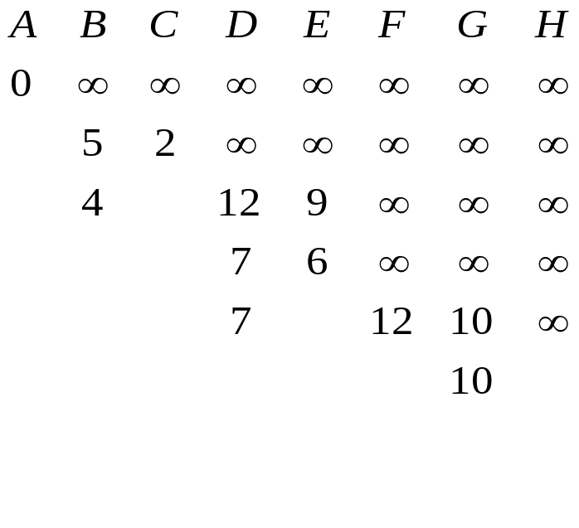
Нахождение кратчайшего пути в неориентированном графе
Повторяем шаг 4 для новой вершины
7+5=12 < 10 ? Нет
3
5
B
D
G
5
2
5
А
2
H
10
2
4
2
3
C
7
E
F
6

Slide 99
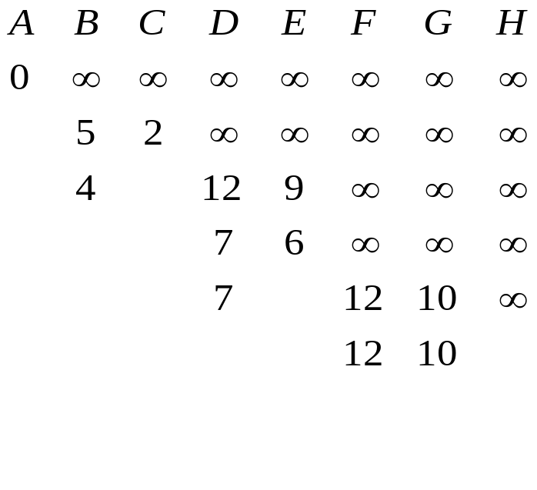
Нахождение кратчайшего пути в неориентированном графе
Повторяем шаг 4 для новой вершины
7+5=12 < 10 ? Нет
3
5
B
D
G
5
2
5
А
2
H
10
2
4
2
3
C
7
E
F
6
7+5=12 < 12 ? Нет

Slide 100
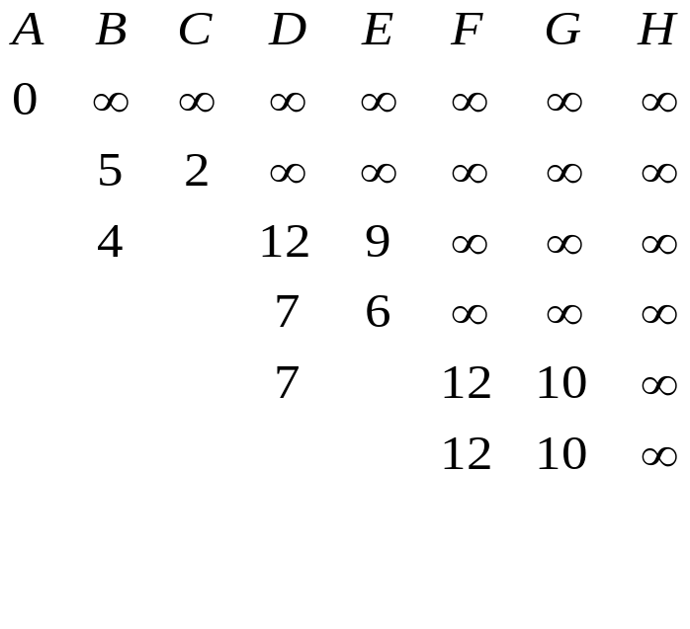
Нахождение кратчайшего пути в неориентированном графе
Повторяем шаг 5 для выделения новой вершины с минимальной стоимостью пути
3
5
B
D
G
5
2
5
А
2
H
10
2
4
2
3
C
7
E
F
6

Slide 101
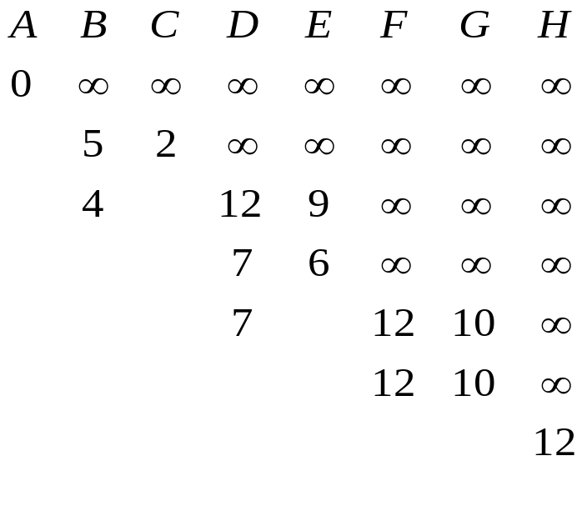
Нахождение кратчайшего пути в неориентированном графе
Повторяем шаг 4 для новой вершины
3
5
B
D
G
5
2
5
А
2
H
10
2
4
2
3
C
7
E
F
6
10+2=12 < ∞ ? Да

Slide 102
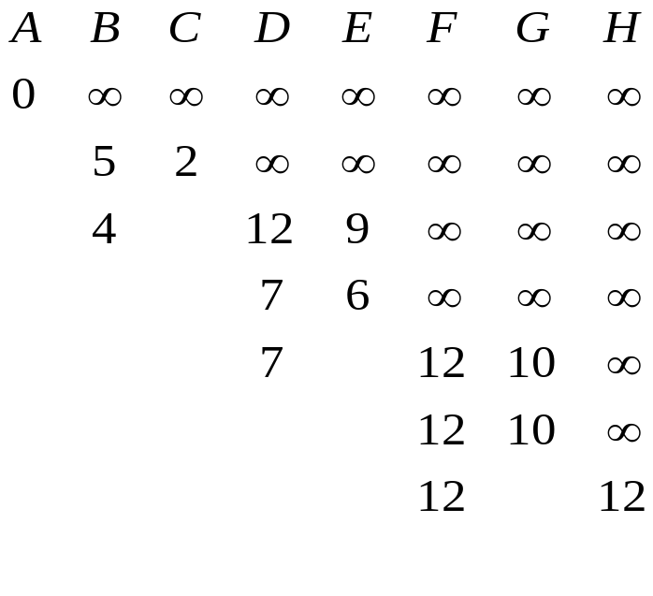
Нахождение кратчайшего пути в неориентированном графе
Повторяем шаг 5 для выделения новой вершины с минимальной стоимостью пути
3
5
B
D
G
5
2
5
А
2
H
10
2
4
2
3
C
7
E
F
6

Slide 103
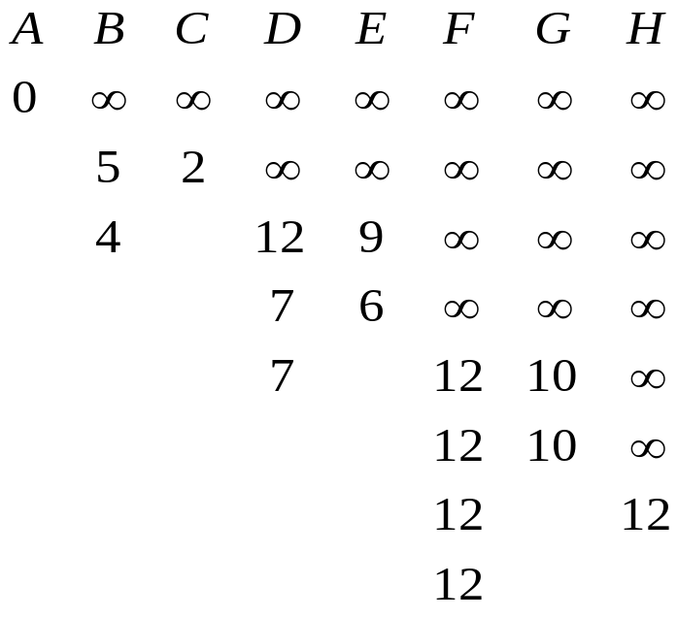
Нахождение кратчайшего пути в неориентированном графе
Повторяем шаг 4 для новой вершины
3
5
B
D
G
5
2
5
А
2
H
10
2
4
2
3
C
7
E
F
6
12+3=15 < 12 ? Нет

Slide 104
Нахождение кратчайшего пути в неориентированном графе
Шаг 6. Все вершины выделены, до них найдены кратчайшие пути, алгоритм завершается.
3
5
B
D
G
5
2
5
А
2
H
10
2
4
2
3
C
7
E
F
6

Slide 105
Результаты работы алгоритма
Были найдены следующие кратчайшие пути:
A → A = 0;
A → B = 4;
A → C = 2;
A → D = 7;
A → E = 6;
A → F = 12;
A → G = 10;
A → H = 12;

Slide 106
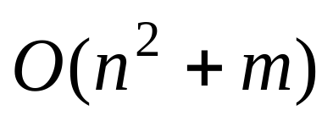
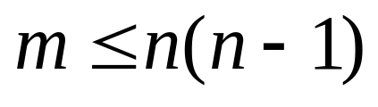
Алгоритм Дейкстры
Основной цикл выполняется максимум n раз, в каждом из них на нахождение минимума тратится порядка n операций.
На циклы поиска по соседям тратится количество операций, пропорциональное количеству рёбер m (поскольку каждое ребро встречается в этих циклах ровно дважды и требует константное число операций). Таким образом, общее время работы алгоритма:

